Slide 1


Servlets
Servlets

Slide 2
Estructura de una aplicación web: Cliente (normalmente un navegador) solicita al servidor recursos estáticos (páginas html, imágenes, ...) o información generada dinámicamente.
Clientes: visores
  Navegador, aplicaciones gráficas,...
  HTML para definir la interfaz con el usuario
Servidores: Gestionan la lógica que dirige la interacción con la aplicación y toda la lógica de la aplicación, acceso a bases de datos, generación de información dinámica, etc.
solicita
manipula
CLIENTE
SERVIDOR
- Interfaz
- Procesamiento
Navegador
devuelve
RECURSOS
Copyright ISIPE – Instituto de Servicios Informáticos para Empresas – Universidad Siglo 21 – Cualquier copia u otro uso debe ser autorizado expresamente por ISIPE UNIVERSIDAD SIGLO 21.

Slide 3
Introducción.
HTTP:
  Protocolo de intercambio de información entre clientes y aplicaciones web
  Protocolo a nivel de aplicación, sin estado, basado en peticiones y respuestas
El navegador envía peticiones a los servidores para que les devuelvan alguna información
  Peticiones: GET, POST, HEAD
  Respuestas: el estado de la petición, meta-información describiendo la respuesta y el contenido de la página solicitada
Copyright ISIPE – Instituto de Servicios Informáticos para Empresas – Universidad Siglo 21 – Cualquier copia u otro uso debe ser autorizado expresamente por ISIPE UNIVERSIDAD SIGLO 21.

Slide 4
Introducción.
Es necesario considerar mecanismos adicionales para construir aplicaciones dinámicas (que realicen algún proceso y generen información dinámica) que se comunique con los clientes sobre este protocolo.
Una aplicación web es una aplicación en el lado servidor que implementa la lógica de aplicación, necesaria en todos aquellos casos en los que se desee generar información dinámica en la parte servidora
Copyright ISIPE – Instituto de Servicios Informáticos para Empresas – Universidad Siglo 21 – Cualquier copia u otro uso debe ser autorizado expresamente por ISIPE UNIVERSIDAD SIGLO 21.

Slide 5
Requerimientos para sontruir y ejecutar una aplicación Web
  Modelo de programación y API para el desarrollo
  Despliegue de la aplicación (proceso de instalar una aplicación en el servidor)
  Soporte en tiempo de ejecución por parte del servidor para la ejecución
Copyright ISIPE – Instituto de Servicios Informáticos para Empresas – Universidad Siglo 21 – Cualquier copia u otro uso debe ser autorizado expresamente por ISIPE UNIVERSIDAD SIGLO 21.

Slide 6
Modelo de programacion y API para el desarrollo
Modelo basado en componentes
  Servlets y JSP son los bloques básicos de J2EE para el desarrollo de aplicaciones web (componentes web)
Una aplicación web es una colección de:
  componentes web,
  clases,
  recursos estáticos (imágenes), etc.
Copyright ISIPE – Instituto de Servicios Informáticos para Empresas – Universidad Siglo 21 – Cualquier copia u otro uso debe ser autorizado expresamente por ISIPE UNIVERSIDAD SIGLO 21.

Slide 7
Que son los Servlets?
Los servlets son programas de la parte servidora, pequeños, independientes de la plataforma y que extienden la funcionalidad del servidor web
La Java Servlet API proporciona un marco simple para construir componentes web que respondan a peticiones de clientes
  Clases e interfaces que definen los servlets genéricos (sus métodos, los parámetros de los métodos,...), específicos para un protocolo dado (http)
  Clases e interfaces que definen los objetos que transmiten las peticiones y las respuestas
Copyright ISIPE – Instituto de Servicios Informáticos para Empresas – Universidad Siglo 21 – Cualquier copia u otro uso debe ser autorizado expresamente por ISIPE UNIVERSIDAD SIGLO 21.

Slide 8
Soporte para el despliegue de la aplicación
(proceso de instalar una aplicación en el servidor)
Instalación de la aplicación en un servidor web
Define una estructura de directorios estándar para contener los distintos componentes web de la aplicación y un archivo para cada aplicación web que la describe y que permite personalizarla (descriptor de despliegue).
Copyright ISIPE – Instituto de Servicios Informáticos para Empresas – Universidad Siglo 21 – Cualquier copia u otro uso debe ser autorizado expresamente por ISIPE UNIVERSIDAD SIGLO 21.

Slide 9
Soporte para el despliegue de la aplicación (proceso de instalar una aplicación en el servidor)
Estructura de una aplicación web
  Toda aplicación web tiene 4 partes:
    Un directorio público
    Un archivo WEB-INF/web.xml
    Un directorio WEB-INF/classes
    Un directorio WEB-INF/lib
  El área pública es la raíz de la aplicación, excepto el directorio WEB-INF
  El directorio WEB-INF es un área privada
    web.xml es el descriptor de despliegue
    classes contendrá clases java (incluyendo las clases compiladas de los servlets)
    lib contiene cualquier jar necesario para la aplicación
Copyright ISIPE – Instituto de Servicios Informáticos para Empresas – Universidad Siglo 21 – Cualquier copia u otro uso debe ser autorizado expresamente por ISIPE UNIVERSIDAD SIGLO 21.

Slide 10
Soporte para el despliegue de la aplicación (proceso de instalar una aplicación en el servidor)
Descriptores de despliegue
  Gestión de la configuración de las aplicaciones web
  Es un archivo XML denominado web.xml
  Propósitos:
    Parámetros de inicialización para servlets y aplicaciones web
    Definiciones de servlets y JSP
    Seguridad
    etc.
Copyright ISIPE – Instituto de Servicios Informáticos para Empresas – Universidad Siglo 21 – Cualquier copia u otro uso debe ser autorizado expresamente por ISIPE UNIVERSIDAD SIGLO 21.

Slide 11
Soporte en tiempo de ejecución por parte del servidor para la ejecución
Contenedores web para albergar las aplicaciones
  Encapsula todo lo referente a la conexión web (de red) liberando al desarrollador a tareas mas específicas.
  Soporte en tiempo de ejecución para ejecución de aplicaciones
    creación de componentes web ante una solicitud
    paso de parámetros al componente (petición y objeto para contener la respuesta)
En el caso de J2EE son los contenedores o motores de servlets
  Soporte para servicios de red
  Inicializa, invoca y gestiona el ciclo de vida del servlet y de las jsp.
  Proporciona una implementación de la API de servlets de java
Copyright ISIPE – Instituto de Servicios Informáticos para Empresas – Universidad Siglo 21 – Cualquier copia u otro uso debe ser autorizado expresamente por ISIPE UNIVERSIDAD SIGLO 21.

Slide 12
Soporte en tiempo de ejecución por parte del servidor para la ejecución
Los servlets no se pueden invocar directamente por el usuario
La interacción se lleva a cabo a través del contenedor o motor de servlets en el que la aplicación está desplegada
  Invoca a los servlets
  Intercambia con ellos la información de entrada para que pueda analizarla y generar la respuesta
Copyright ISIPE – Instituto de Servicios Informáticos para Empresas – Universidad Siglo 21 – Cualquier copia u otro uso debe ser autorizado expresamente por ISIPE UNIVERSIDAD SIGLO 21.

Slide 13
Soporte en tiempo de ejecución por parte del servidor para la ejecución
El servidor web debe resolver si la petición se corresponde con una aplicación web del contenedor
  Los contenedores utilizan el concepto de contexto de servlet (servlet context) para identificar aplicaciones web
Si es así, delega la petición en el contenedor
  Podría tratarse, en cambio, de la petición de un recurso estático, como una página HTML o una imagen
Copyright ISIPE – Instituto de Servicios Informáticos para Empresas – Universidad Siglo 21 – Cualquier copia u otro uso debe ser autorizado expresamente por ISIPE UNIVERSIDAD SIGLO 21.

Slide 14
Soporte en tiempo de ejecución por parte del servidor para la ejecución
El contenedor tiene que decidir ahora qué aplicación debe gestionar la petición: servlet, JSP, etc.
  Podría ser, como en el caso anterior, un recurso estático
Si el contenedor determina (basándose en la información de despliegue) que la petición tiene que ser gestionada por un servlet, crea o localiza una instancia y delega en ella la petición
  Cuando el contenedor delega la petición al servlet, le pasa objetos que encapsulan la petición y la respuesta HTTP
  El servlet los utiliza de una manera similar a como utiliza los archivos
Copyright ISIPE – Instituto de Servicios Informáticos para Empresas – Universidad Siglo 21 – Cualquier copia u otro uso debe ser autorizado expresamente por ISIPE UNIVERSIDAD SIGLO 21.

Slide 15
Soporte en tiempo de ejecución por parte del servidor para la ejecución
Responsables de:
  Manejar las peticiones de los clientes
  Pasar las peticiones al servlet
  Devolver los resultados al cliente
El API de servlets define la interfaz entre el contenedor y los servlets
Básicamente, el ciclo de vida de un servlet es:
  El contenedor crea una instancia del servlet
  El contenedor llama al método init() de la instancia
  Si el contenedor tiene una petición para el servlet, llama a su método service()
  Antes de destruir un servlet, el contenedor llama a su método destroy()
Copyright ISIPE – Instituto de Servicios Informáticos para Empresas – Universidad Siglo 21 – Cualquier copia u otro uso debe ser autorizado expresamente por ISIPE UNIVERSIDAD SIGLO 21.

Slide 16
Soporte en tiempo de ejecución por parte del servidor para la ejecución
El modelo general de funcionamiento del servlet una vez invocado
  Recibe un objeto solicitud que le pasa el contenedor y que contiene los parámetros
  Extrae los parámetros de la solicitud
  Procesa la solicitud
  Genera la respuesta en un objeto respuesta que el contenedor pone a su disposición
Se pueden utilizar varios servlets para construir aplicaciones web mayores pero todos ellos siguen este modelo general
Copyright ISIPE – Instituto de Servicios Informáticos para Empresas – Universidad Siglo 21 – Cualquier copia u otro uso debe ser autorizado expresamente por ISIPE UNIVERSIDAD SIGLO 21.

Slide 17
El API de servlets
Las clases e interfaces de API se encuentran en los paquetes javax.servlet y javax.servlet.http
Los proveedores de motores web (Tomcat,...) implantan la mayoría de las interfaces y clases de estos paquetes
Propósito | Clase/Interfaz
Implementación | javax.servlet.Servlet, javax.servlet.GenericServlet javax.servlet.http.HttpServlet
Configuración | javax.servlet.ServletConfig
Excepciones | javax.servlet.ServletException javax.servlet.UnavailableException
Peticiones y respuestas | javax.servlet.ServletRequest,javax.servlet.ServletResponse javax.servlet.http.HttpServletRequest javax.servlet.http.HttpServletResponse
Copyright ISIPE – Instituto de Servicios Informáticos para Empresas – Universidad Siglo 21 – Cualquier copia u otro uso debe ser autorizado expresamente por ISIPE UNIVERSIDAD SIGLO 21.

Slide 18
Excepciones
Clase ServletException
  Excepción genérica que puede lanzarse desde cualquiera de los métodos init(), service(), doXXX() y destroy()
Clase UnavailableException
  Su propósito es indicar al contenedor web que el servlet no está disponible (temporal o permanentemente)
Copyright ISIPE – Instituto de Servicios Informáticos para Empresas – Universidad Siglo 21 – Cualquier copia u otro uso debe ser autorizado expresamente por ISIPE UNIVERSIDAD SIGLO 21.

Slide 19
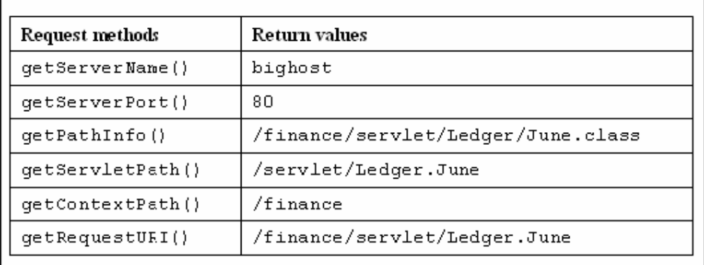
Peticiones y Respuestas
Interfaz HttpServletRequest
  Un objeto que implemente esta interfaz proporciona al servlet acceso a los datos de la petición a través de sus métodos (el contenedor pasará siempre uno al servlet)
  Métodos getParameter(), getParameterValues(), getParameterNames()
Copyright ISIPE – Instituto de Servicios Informáticos para Empresas – Universidad Siglo 21 – Cualquier copia u otro uso debe ser autorizado expresamente por ISIPE UNIVERSIDAD SIGLO 21.

Slide 20
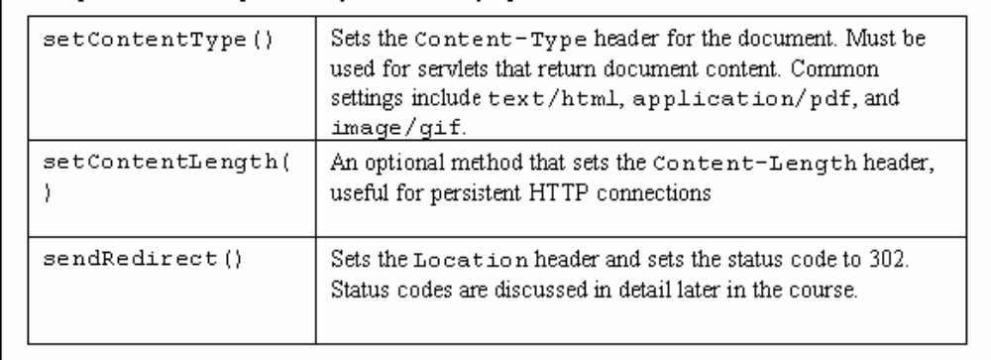
Peticiones y Respuestas
Interfaz HttpServletResponse
  El contenedor proporciona al servlet un objeto que implementa esta interfaz
  Dicho objeto permite al servlet enviar sus resultados
  Métodos setContentType(), getWriter(), getOutputStream(), setHeader()
Copyright ISIPE – Instituto de Servicios Informáticos para Empresas – Universidad Siglo 21 – Cualquier copia u otro uso debe ser autorizado expresamente por ISIPE UNIVERSIDAD SIGLO 21.

Slide 21
Descriptor de despliegue
<web-app>
    <servlet>
      …
    </servlet>
    <servlet-mapping>
    <servlet-name>NombredeNuestroServlet</servlet-name>
    <url-pattern>/NombreParaPonerEnElExplorador</url-pattern>
    </servlet-mapping>
  </web-app>
Copyright ISIPE – Instituto de Servicios Informáticos para Empresas – Universidad Siglo 21 – Cualquier copia u otro uso debe ser autorizado expresamente por ISIPE UNIVERSIDAD SIGLO 21.

Slide 22
Config
Interfaz ServletConfig
  Método getInitParameter()
  Método getInitParameterNames()
  Método getServletName()
  Para obtener una referencia al objeto ServletConfig la forma usual será llamando al método getServletConfig() de la interface servlet.
Copyright ISIPE – Instituto de Servicios Informáticos para Empresas – Universidad Siglo 21 – Cualquier copia u otro uso debe ser autorizado expresamente por ISIPE UNIVERSIDAD SIGLO 21.

Slide 23
El método Get()
El método doGet() recibe 2 parámetros de entrada.. Los parámetros del requerimiento son pasados al método doGet() a través de la URL de la siguiente forma: http://www.acme.com/servlet?param1=value1.
Múltiples parámetros pueden ser enviados de la siguiente manera
http://www.oracle.com/servlet?param1=value1&param2=value2. Además la clase java.net.URLEncoder codifica los parámetros que son pasados en al URL. El método encode(String s, String enc) convierte un String usando el caracter de codificación enc y retorna el String convertido. Es de ayuda para pasar parámetros con caracteres especiales.
Copyright ISIPE – Instituto de Servicios Informáticos para Empresas – Universidad Siglo 21 – Cualquier copia u otro uso debe ser autorizado expresamente por ISIPE UNIVERSIDAD SIGLO 21.

Slide 24
El método Post()
El método doPost() es usado en conjunción con un HTML form. Cuando el usuario Hace clips en el botón de “submit” del form, cualquier parámetro incluido dentro del form es pasado al servlet que es invocado en el tag action. Igual que el doGet() el metod doPost() recibe 2 parámetros como entrada: HttpServletRequest y HttpServletResponse. Un par nombre-valor son pasados al web Server como un requerimiento adiciones en el header y no agregándolos a la URL. Las ventajas del métodos Post son:
  Parámetros (como password) no son visibles en el URL del browser.
  No se puede hacer un bookmark de la URL conteniendo los valores de los parámetros.
  Los web Server usualmente limitan la cantidad de caracteres pasados en la URL,
  no hay limite teórico para los parámetros tipo POST.
Copyright ISIPE – Instituto de Servicios Informáticos para Empresas – Universidad Siglo 21 – Cualquier copia u otro uso debe ser autorizado expresamente por ISIPE UNIVERSIDAD SIGLO 21.

Slide 25
Un servlet.!!!
Importar los paquetes de servlets
  // Importar librerias de Java (para excep. de I/O)
  import java.io.*;
  // Importar librerias de servlets
  import javax.servlet.*;
  import javax.servlet.http.*;
Declaración de la clase
  Todos los servlets tienen que implementar la interfaz Servlet
  La manera más sencilla de conseguirlo, es extender HttpServlet, que ya la implementa
  public class HelloWorld extends HttpServlet {
  ...
  }
Copyright ISIPE – Instituto de Servicios Informáticos para Empresas – Universidad Siglo 21 – Cualquier copia u otro uso debe ser autorizado expresamente por ISIPE UNIVERSIDAD SIGLO 21.

Slide 26
Un servlet.!!!
Servir las peticiones con el método doXXX()
  El contenedor ejecutará el método service() para cada nueva petición
  En función del tipo de petición (GET, por ejemplo), service() invocará el método adecuado del servlet
  Le pasa como parámetros un objeto HttpServletRequest, para acceder a los datos de la petición, y uno HttpServletResponse, para que pueda devolver el resultado
  public void doGet(HttpServletRequest request, HttpServletResponse response) throws IOException, ServletException
  { ... }
Copyright ISIPE – Instituto de Servicios Informáticos para Empresas – Universidad Siglo 21 – Cualquier copia u otro uso debe ser autorizado expresamente por ISIPE UNIVERSIDAD SIGLO 21.

Slide 27
Un servlet.!!!
Utilizando el objeto response, se crea un PrintWriter para enviar los resultados al navegador
En este primer ejemplo, el tipo del contenido de la respuesta será “text/html”
  response.setContentType("text/html");
  PrintWriter out = response.getWriter();
La última tarea a realizar consiste en enviar la respuesta
  out.println("<HTML>");
  out.println("<HEAD>");
  out.println("<TITLE>Hello World!</TITLE>");
  out.println("</HEAD>");
  out.println("<BODY>");
  out.println("<CENTER><H1>Hola Mundo!</H1></CENTER>");
  out.println("</BODY>");
  out.println("</HTML>");
  out.close();

Slide 28
Un servlet.!!!
import java.io.*;
import javax.servlet.*;
import javax.servlet.http.*;
public class ServletHolaMundo extends HttpServlet {
public void doGet(HttpServletRequest request, HttpServletResponse response)
throws IOException, ServletException {
response.setContentType("text/html");
PrintWriter out = response.getWriter();
out.println("<HTML>"); out.println("<HEAD>");
out.println("<TITLE>Hola gente!</TITLE>");
out.println("</HEAD>"); out.println("<BODY>");
out.println("<CENTER><H1>Hola Mundo!</H1></CENTER>");
out.println("</BODY>"); out.println("</HTML>");
out.close();
}
}

Slide 29
Un servlet.!!!
Supongamos en webapps un directorio CursoVerano y en este directorio, el subdirectorio WEB-INF
  Directorio classes
    Archivo ServletHolaMundo.class
  Archivo web.xml
    <?xml version="1.0" encoding="ISO-8859-1"?>
    ...
    <web-app>
    <display-name>Bienvenido </display-name>
    <description> Mensaje de Bienvenida </description>
    <!-- JSPC servlet mappings start -->
    <servlet>
    <servlet-name>Hola</servlet-name>
    <servlet-class>ServletHolaMundo</servlet-class>
    </servlet>
    <servlet-mapping>
    <servlet-name>Hola</servlet-name>
    <url-pattern>/Holita</url-pattern>
    </servlet-mapping>
    <!-- JSPC servlet mappings end -->
    </web-app>
Copyright ISIPE – Instituto de Servicios Informáticos para Empresas – Universidad Siglo 21 – Cualquier copia u otro uso debe ser autorizado expresamente por ISIPE UNIVERSIDAD SIGLO 21.

Slide 30
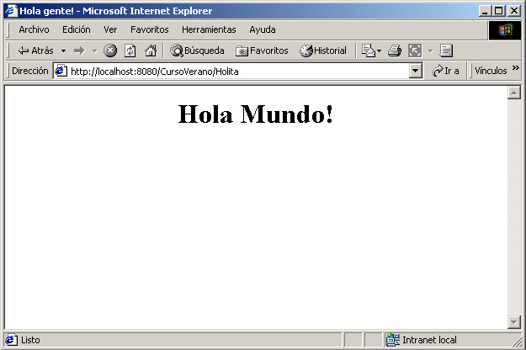
Despliegue de la aplicación
Copyright ISIPE – Instituto de Servicios Informáticos para Empresas – Universidad Siglo 21 – Cualquier copia u otro uso debe ser autorizado expresamente por ISIPE UNIVERSIDAD SIGLO 21.

Slide 31
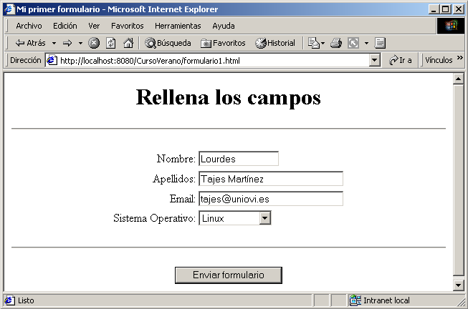
Form
En el ejemplo anterior, el servlet no recibía ningún dato introducido por el usuario desde el navegador. Lo habitual es que el procesamiento a realizar por el servlet dependa de la información suministrada por el usuario
Copyright ISIPE – Instituto de Servicios Informáticos para Empresas – Universidad Siglo 21 – Cualquier copia u otro uso debe ser autorizado expresamente por ISIPE UNIVERSIDAD SIGLO 21.

Slide 32
Form
La página anterior, en formato HTML sería:
<!DOCTYPE HTML PUBLIC "-//W3C//DTD HTML 3.2 Final//EN">
<HTML><HEAD> <TITLE>Mi primer formulario</TITLE> </HEAD>
<BODY>
<FORM ACTION="http://localhost:8080/CursoVerano/ServletFormulario1" METHOD="POST">
<CENTER><H1>Rellena los campos</H1>
<HR> <BR>
<TABLE ALIGN="CENTER">
<TR> <TD ALIGN="RIGHT">Nombre:</TD>
<TD><INPUT TYPE="Text" NAME="textoNombre”
ALIGN="LEFT" SIZE="15"></TD>
</TR>
<TR> <TD ALIGN="RIGHT">Apellidos:</TD>
<TD><INPUT TYPE="Text" NAME="textoApellidos”
ALIGN="LEFT" SIZE="30"></TD>
</TR>
Copyright ISIPE – Instituto de Servicios Informáticos para Empresas – Universidad Siglo 21 – Cualquier copia u otro uso debe ser autorizado expresamente por ISIPE UNIVERSIDAD SIGLO 21.

Slide 33
… ejemplo Form
<TR> <TD ALIGN="RIGHT">Email:</TD>
<TD><INPUT TYPE="Text" NAME="textoEmail”
ALIGN="LEFT" SIZE="30"></TD>
</TR>
<TR> <TD ALIGN="RIGHT">Sistema Operativo:</TD>
<TD><SELECT NAME="seleccionSO" SIZE="1">
<OPTION VALUE="Win98">Windows 98</OPTION>
<OPTION VALUE="WinNT">Windows NT</OPTION>
<OPTION VALUE="Linux">Linux</OPTION>
</SELECT>
</TD>
</TR>
</TABLE>
<BR> <HR> <BR>
<INPUT TYPE="Submit" NAME"botonSubmit" VALUE="Enviar formulario">
<BR> </BODY></HTML>
Copyright ISIPE – Instituto de Servicios Informáticos para Empresas – Universidad Siglo 21 – Cualquier copia u otro uso debe ser autorizado expresamente por ISIPE UNIVERSIDAD SIGLO 21.

Slide 34
Obtención de los datos del formulario
public void doPost(HttpServletRequest request, HttpServletResponse response) throws ServletException, IOException
{
String miNombre, miApellidos, miEmail, miSO;
...
// obtener los datos del formulario
miNombre=request.getParameter("textoNombre");
miApellidos=request.getParameter("textoApellidos");
miEmail=request.getParameter("textoEmail");
miSO=request.getParameter("seleccionSO");
...
}
Copyright ISIPE – Instituto de Servicios Informáticos para Empresas – Universidad Siglo 21 – Cualquier copia u otro uso debe ser autorizado expresamente por ISIPE UNIVERSIDAD SIGLO 21.

Slide 35
Procesamiento avanzado
Una verdadera aplicación servidora construida con servlets realiza un procesamiento de la información más complejo que el mostrado
Usualmente, dicho procesamiento consiste en el acceso a bases de datos, envío de correo electrónico, generación de peticiones a objetos remotos, etc.
Las diferentes APIs y paquetes de la plataforma Java permiten introducir dicho procesamiento en nuestros servlets:
  JDBC: acceso a bases de datos
  CORBA y RMI: invocación de objetos distribuidos
  etc.
Copyright ISIPE – Instituto de Servicios Informáticos para Empresas – Universidad Siglo 21 – Cualquier copia u otro uso debe ser autorizado expresamente por ISIPE UNIVERSIDAD SIGLO 21.

